Slide 1

KASTAMONU ÜNİVERSİTESİ
DADAY NAFİ VE ÜMİT ÇERİ MESLEK YÜKSEKOKULU
YÖNETİM VE ORGANİZASYON BÖLÜMÜ
SAĞLIK KURUMLARI İŞLETMECİLİĞİ PROGRAMI
GENEL İLK YARDIM BİLGİLERİ
ÖĞR. GÖR. FİKRİ GÜLSEVER
2021

Slide 2
(1)-GENEL İLK YARDIM BİLGİLERİ

Slide 3
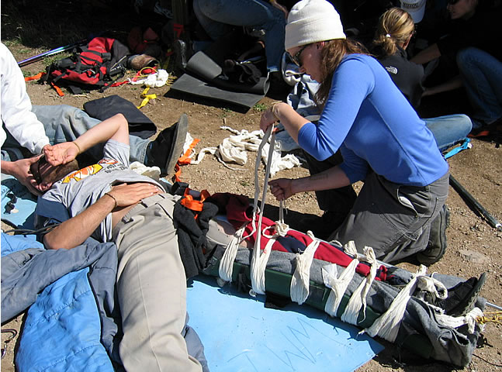
İLK YARDIM Nedir?
Herhangi bir kaza veya yaşamı tehlikeye düşüren bir durumda, sağlık görevlilerinin yardımı sağlanıncaya kadar, hayatın kurtarılması ya da durumun kötüye gitmesini önleyebilmek amacı ile olay yerinde, tıbbi araç gereç aranmaksızın, mevcut araç ve gereçlerle yapılan ilaçsız uygulamalardır.

Slide 4
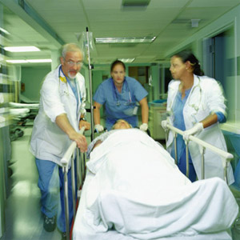
ACİL TEDAVİ Nedir?
Acil tedavi ünitelerinde, hasta/yaralılara doktor ve sağlık personeli tarafından yapılan tıbbi müdahalelerdir.

Slide 5
İLK YARDIM ve ACİL TEDAVİ
Arasındaki Fark Nedir?
Acil tedavi; bu konuda ehliyetli kişilerce gerekli donanımla yapılan müdahale olmasına karşın, ilk yardım; bu konuda eğitim almış herkesin olayın olduğu yerde bulabildiği malzemeleri kullanarak yaptığı hayat kurtarıcı müdahaledir.

Slide 6
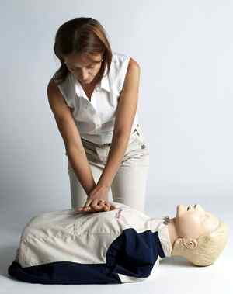
İLK YARDIMCI Kimdir?
İlk yardım tanımında belirtilen amaç doğrultusunda hasta veya yaralıya tıbbi araç gereç aranmaksızın mevcut araç gereçlerle, ilaçsız uygulamaları yapan eğitim almış kişi ya da kişilerdir.

Slide 7
İLK YARDIMIN Öncelikli Amaçları Nelerdir?
Hayati tehlikenin ortadan kaldırılması,
Yaşamsal fonksiyonların sürdürülmesinin sağlanması,
Hasta/yaralının durumunun kötüleşmesinin önlenmesi,
İyileşmenin kolaylaştırılması.

Slide 8
İlk Yardımın Temel Uygulamaları Nelerdir?
İlk yardım temel uygulamaları ;
Koruma,
Bildirme,
Kurtarma
(KBK)
olarak ifade edilir.

Slide 9
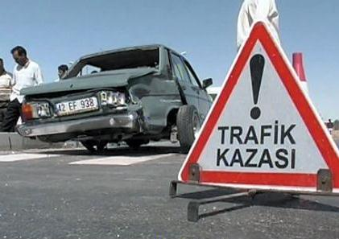
Koruma:
Kaza sonuçlarının ağırlaşmasını önlemek için olay yerinin değerlendirilmesini kapsar. En önemli işlem, olay yerinde oluşabilecek tehlikeleri belirleyerek güvenli bir çevre oluşturmaktır.

Slide 10

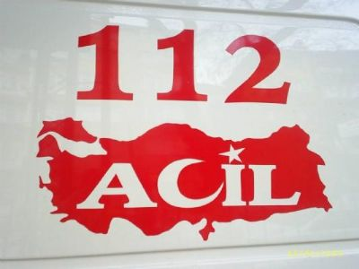
Bildirme:
Olay / kaza mümkün olduğu kadar hızlı bir şekilde telefon veya diğer kişiler aracılığı ile gerekli yardım kuruluşlarına bildirilmelidir. Türkiye'de ilk yardım gerektiren her durumda telefon iletişimleri, 112 acil telefon numarası üzerinden gerçekleştirilir.

Slide 11
112’nin Aranması Sırasında Nelere Dikkat Edilmelidir?
Sakin olunmalı ya da sakin olan bir kişinin araması sağlanmalı,
112 merkezi tarafından sorulan sorulara net bir şekilde cevap verilmeli,
Kesin yer ve adres bilgileri verilirken, olayın olduğu yere yakın bir caddenin ya da çok bilinen bir yerin adı verilmeli,
Kimin, hangi numaradan aradığı bildirilmeli,

Slide 12
112’nin Aranması Sırasında Nelere Dikkat Edilmelidir?
Hasta/yaralı(lar)ın adı ve olayın tanımı yapılmalı,
Hasta/yaralı sayısı ve durumu bildirilmeli,
Eğer herhangi bir ilk yardım uygulaması yapıldıysa nasıl bir yardım verildiği belirtilmeli,
112 hattında bilgi alan kişi, gerekli olan tüm bilgileri aldığını söyleyinceye kadar telefon kapatılmamalıdır.

Slide 13
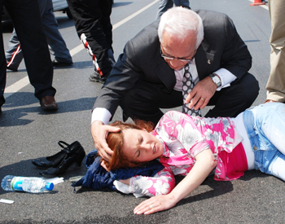
Kurtarma (Müdahale):
Olay yerinde hasta / yaralılara müdahale hızlı ancak sakin bir şekilde yapılmalıdır.

Slide 14
İlk Yardımcının Müdahale İle İlgili Öncelikli Yapması Gerekenler Nelerdir?
Hasta / yaralıların durumu değerlendirilir (ABC) ve öncelikli müdahale edilecekler belirlenir,
Hasta/yaralının korku ve endişeleri giderilir,
Hasta/yaralıya müdahalede yardımcı olacak kişiler organize edilir,
Hasta/yaralının durumunun ağırlaşmasını önlemek için kendi kişisel olanakları ile gerekli müdahalelerde bulunulur,

Slide 15
İlk Yardımcının Müdahale İle İlgili Öncelikli Yapması Gerekenler Nelerdir?
Kırıklara yerinde müdahale edilir,
Hasta/yaralı sıcak tutulur,
Hasta/yaralının yarasını görmesine izin verilmez,
Hasta/yaralıyı hareket ettirmeden müdahale yapılır,
Hasta/yaralının en uygun yöntemlerle en yakın sağlık kuruluşuna sevki sağlanır (112)
Ancak, ağır hasta/yaralı bir kişi hayati tehlikede olmadığı sürece asla yerinden kıpırdatılmamalıdır.

Slide 16
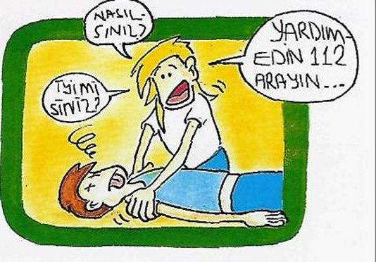
İlk Yardımcının Özellikleri Nasıl Olmalıdır?
Olay yeri genellikle insanların telaşlı ve heyecanlı oldukları ortamlardır. Bu durumda ilk yardımcı sakin ve kararlı bir şekilde olayın sorumluluğunu alarak gerekli müdahaleleri doğru olarak yapmalıdır.
Bunun için bir ilk yardımcıda aşağıdaki özelliklerin olması gerekmektedir:

Slide 17
İlk Yardımcının Özellikleri
İnsan vücudu ile ilgili temel bilgilere sahip olmalı,
Önce kendi can güvenliğini korumalı,
Sakin, kendine güvenli ve pratik olmalı,
Eldeki olanakları değerlendirebilmeli,

Slide 18
İlk Yardımcının Özellikleri
Olayı anında ve doğru olarak haber vermeli
(112’yi aramak),
Çevredeki kişileri organize edebilmeli ve onlardan yararlanabilmeli,
İyi bir iletişim becerisine sahip olmalıdır.

Slide 19

Hayat Kurtarma Zinciri Nedir?
Hayat kurtarma zinciri 4 halkadan oluşur. Son iki halka ileri yaşam desteğine aittir ve ilk yardımcının görevi değildir.

Slide 20

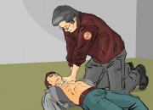
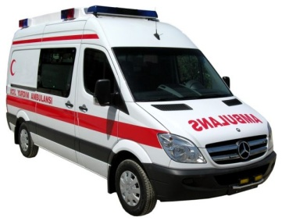
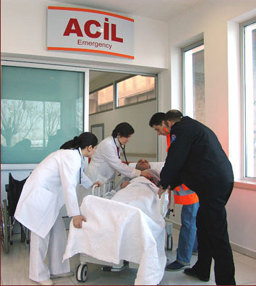
Hayat Kurtarma Zinciri Nedir?
1.Halka - Sağlık kuruluşuna haber verilmesi
2.Halka - Olay yerinde Temel Yaşam Desteği yapılması
3.Halka - Ambulans ekiplerince müdahaleler yapılması
4.Halka - Hastane acil servislerinde müdahale yapılmasıdır.

Slide 21
İlk Yardımın ABC si nedir?
Bilinç kontrol edilmeli, bilinç kapalı ise aşağıdakiler hızla değerlendirilmelidir:
A. Hava yolu açıklığının değerlendirilmesi
B. Solunumun değerlendirilmesi ( Bak-Dinle-Hisset)
C. Dolaşımın değerlendirilmesi

